Slide 1
오리엔테이션
회계정보시스템
이장형 교수

Slide 2
강사: 이장형 (T.053-850-6242)
회계학과 교수 (경상대학 교수동 5층)
홈피: http://mcms.daegu.ac.kr/user/goodljh
이메일: goodljh@daegu.ac.kr
휴대폰: 010-3633-5770
연구실: 053-850-6242

Slide 3
교과목 개요
회계정보시스템은 회계를 종합적으로 이해하고 컴퓨터를 통한 실제 기업의 회계자료를 전산화 할 수 있는 교과목
회계를 전산화하는데 기초가 되는 정보기술과 컴퓨터를 이용한 프로그램(엑셀 2007)을 자유로이 활용할 수 있도록 개설한 교과목.
정보화 사회를 살아가면서 컴퓨터와 회계정보의 만남이란 귀중한 것이며 이 교과목을 통해 회계와 컴퓨터의 보다 깊이 있는 학습이 되도록 개설한 교과목.

Slide 4
교수 학습 목표
학생들이 이 교과목을 수강하면 실제 기업에서 행해지는 회계업무를 전산화하는 기초를 익히고 실제 Excel2010을 자유롭게 활용할 수 있다.
컴퓨터 활용능력시험 및 사무자동화 시험, 회계 정보사 등의 자격증을 딸 수 있다.

Slide 5
교수 학습 방법
이론적인 강의는 1/2(75분)정도하고 1/2(75분)은 실제 기업의 회계자료를 이용한 전산회계실에서 Micro Soft사의 Excel 2010을 다루게 한다.
이론부분에서는 모든 회계자료를 전산화하는데 기초가 되는 데이터모형설계와 내부통제제도를 이해하게 하며, 최근에 발전되는 있는 정보기술(EC, ERP, CASE, AI 등)을 학습한다.
실습은 컴퓨터실에서 실제 회계자료를 가지고 스프레드 시트(Excel)를 다루며 , 컴퓨터 활용능력을 길러주고자 한다.

Slide 6
평가방법 및 교재
시험60% (중간30% + 기말고사 30%)
과제20% , 출석 20%
이장형, 회계정보시스템(개정4판), 도서출판 글로벌, 2012.

Slide 7
강의 내용(15주차)
회계정보시스템의 개요
정보와 시스템
인터넷과 회계정보
정보기술과 회계정보시스템
데이터모형화
회계데이터모형화
데이터베이스
중간고사
정보공학
회계정보시스템 구축
전문가시스템과 회계정보시스템
내부통제시스템
정보보호와 보안
정보시스템감사
기말고사

Slide 8
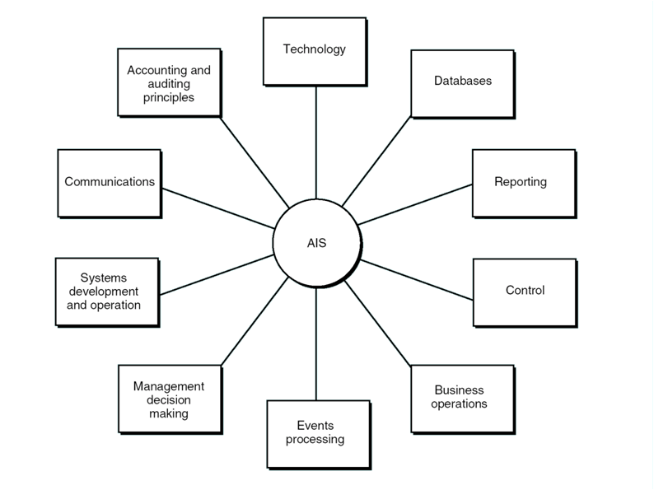

Slide 9
과제물
엑셀을 이용한 실제 기업의 재무제표 회계처리
엑셀을 이용한 자신의 4월-5월 현금출납장 만들기

Slide 10
질의 및 응답
한 학기 동안 열심히 공부하여 모두 좋은 성과가 있으시기를 바랍니다.
블로그와 카페 싸이월드 주소 : ttp://www.cyworld.com/accounting114 엠파스 블로그 : http://blog.empas.com/goodljh58 엠파스 카페 : http://cafe.empas.com/accounting114 네이버 블로그 : http://blog.naver.com/goodljh58 네이버 카페 : http://cafe.naver.com/goodljh58 다음 블로그 : http://blog.daum.net/goodljh58 다음 카페 : http://cafe.daum.net/accounting114 세이클럽 : http://hompy.sayclub.com/dlmis
페이스북 : http://www.facebook.com/leejanghyung
트위터 : http://www.twitter.com/janghyunglee
선택 – 학생여러분

